Slide 1
N – грами
Лекція 6

Slide 2
N – грами
Мішок слів (Bag of Words)- один з способів вилучення функцій з тексту для використання в моделюванні де будь-яка інформація про порядок або структуру слів ігнорується. Він лише намагається визначити чи зустрічається дане слово в документі, а не де саме воно розташовано в ньому.
TF-IDF - статистична міру для оцінки важливості слова в документі. (Основна ідея полягає у тому, що якщо слово зустрічається часто в якомусь з документів, і при цьому зустрічається рідко в всіх інших документах, то це слово має велику значимість для обраного документа.)
Мішок слів і TF-IDF не зберігають ніякої інформації про контекст та структуру тексту. Для вирішення цієї проблеми можна використовувати більш витончений підхід який полягає у створенні словника з згрупованих слів – N-грамм.
N-грама – це комбінація з n послідовних елементів.
Цими елементами зазвичай виступають слова, але можуть використовуватися й інші об’єкти, такі як букви, числа, цифри тощо. Під час аналізу за “граму” вважають саме слово.
Розрізняють: уніграма - це грама, що складається з одного слова, біграма – послідовність двох слів, триграма – трьох слів і так далі

Slide 3
N-грами часто використовуються у таких задачах:
Видавання підказок наступного слова (наприклад, у пошуковому рядку). N-грамна модель дозволяє обчислити ймовірність наступного слова N-грами, якщо відомі попередні.
Виявлення авторства чи плагіату. Можна обчислити N-грами для різних текстів та порівняти ступінь подібності.
Пошуку та корекції помилок. (Перевірка орфографії)
Машинному перекладі.
Розпізнаванні мови.

Slide 4
Основна ідея полягає у спрощенні розпізнавання змісту контексту, шляхом збереження суміжних послідовностей слів в тексті, довжиною n. Чим більше є число n, тобто чи довше є грама, ти більше у нас контексту. Адже очевидно, що уніграми зазвичай не несуть у собі багато інформації про контекст, порівняно з біграмами та триграмами.
Наприклад для речення “Андрій не хотів би їсти яблука”.
Були б отриманні наступні біграми:
“Андрій не”, “не хотів”, “хотів би”, “би їсти”, “їсти яблука”. Або триграми: “Андрій не хотів”, “не хотів би”, “хотів би їсти”, “би їсти яблука”.

Slide 5
Метод ngram()
Видалення розділових знаків

Slide 6
Оцінка ймовірностей n-грам
Найпростіший та інтуїтивно зрозумілий спосіб оцінки ймовірностей – це метод максимальної правдоподібності (Maximum Likelihood Estimate, або MLE).

Slide 8
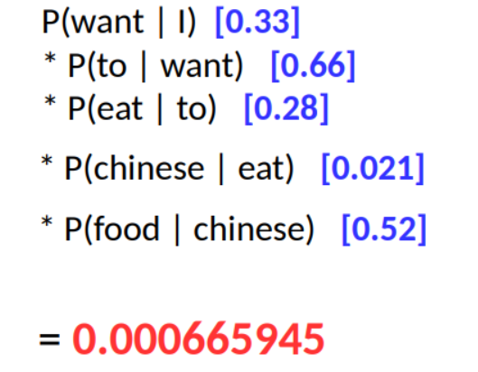
Щоб розрахувати ймовірність цілої пропозиції, ґрунтуючись на інформації про біграми, потрібно перемножити ймовірність усіх біграм у реченні. Підрахуємо ймовірність пропозиції I want to eat Chinese food:
Оскільки це значення дуже мало, ми можемо зіткнутися з проблемою втрати значущості при операціях з точкою, що плаває. Тому на практиці використовуються логарифми, при цьому логарифм твору дорівнює сумі логарифмів:

Slide 9
Колекції n-грам
Найповнішою колекцією n-грам англійською на даний момент є Google N-grams, що містить частоти для більше одного трильйона токенів. Дані збиралися із текстів загальнодоступних веб-сторінок.
Але є і безкоштовна альтернатива, а саме Google Books N-grams – ресурс, створений на основі найповнішого корпусу англомовних книг, зібраного Google.

Slide 10
Колокації
Колокації є послідовністю слів, які проявляються разом частіше, ніж незалежно один від одного.
У деякому наближенні можна сказати, що двослівні колокації - це біграми, що часто зустрічаються. Тобто практично необхідно визначити біграми, які з'являються в тексті частіше, ніж очікується виходячи з частоти появи складових слів.
Використовуються для виявлення ключових фраз на основі статистичних методів та методів заснованих на правилах, словниках та контекстно-вільних граматиках, онтологіях. Метод колокацій полягає у виявленні ключових фраз за допомогою виявлення статистично стійких поєднань слів (колокацій). Даний метод заснований на використанні статистичних заходів включення типу MI, T-score, Dice Factor та ін. Для вирішення завдання отримання ключових слів і фраз необхідно оцінювати важливість виявлених слів і фраз у контексті конкретного документа, для чого доцільно використовувати міру TF-IDF.

Slide 11
Класифікація коллокацій
Колокації можуть бути класифіковані по-різному.
традиційні або загальновживані. Це такий тип нормативних стандартних словосполучень, які загальновідомі та використовуються в основному в публіцистичних та офіційно-ділових текстах, а також у розмовно-звичайній мові
експресивні колокації. Це вид нормативних коннотативних словосполучень, які використовуються в публіцистичному чи художньому стилях мови для емоційного забарвлення.
етнокультурні колокації. Вони відображають соціально-значущі культурні реалії та містять національно-культурну специфіку; вони властиві певному етносу і, як правило, незрозумілі носіям інших мов та культур.
термінологічні коллокації. Це словосполучення, які відносяться до певної наукової сфери та виражають одне поняття.

Slide 12
Приклад використання коллокацій
У 2018 році чеського поета Петра Плехача запропонував спосіб пошуку рим, заснований на вилученні колокацій та машинному навчанні.
У 2018 році було розроблено метод автоматичної розмітки рим, а у 2021 році його автор представив RhymeTagger — загальнодоступну бібліотеку на Python, яка дозволяє вам аналізувати римування вірша.
Програма, написана філологом, підтримує сім мов: чеську, англійську, французьку, російську, німецьку, іспанську, нідерландську.

Slide 13
Як отримувати коллокації?
Вилучення біграм на основі частот та морфологічних шаблонів.
Пошук розривних колокацій. (слова розміщені не підряд)
Вилучення біграм на основі заходів асоціації та статистичних критеріїв.
Алгоритм TextRank для отримання словосполучень.
Rapid Automatic Keyword Extraction.
Виділення ключових слів за tf-idf.

Slide 14
Вилучення n-грам (біграм) на основі частот
nltk.FreqDist() – модуль використовується для кодування "частотних розподілів", які підраховують кількість разів, коли кожен результат експерименту виникає. Завдяки використанню класу FreqDist ми можемо отримати частоти кожного токена.
Клас FreqDist від NLTK значно економить час, під час аналізу розподілу токенів у тексті. Крім того, його гнучкість з іншими формами тексту за умови ретельної попередньої обробки (наприклад, біграми) може допомогти надати більше інформації про базові шаблони чи почуття в певному тексті.
most_common()) - метод повертає найпоширеніші елементи із лічильника. Якщо ми не надаємо значення «n», то відсортований словник повертається з найменш поширених елементів.
Модуль collections содержит специализированные классы контейнеров, альтернативных традиционным dict, list и tuple.

Slide 15
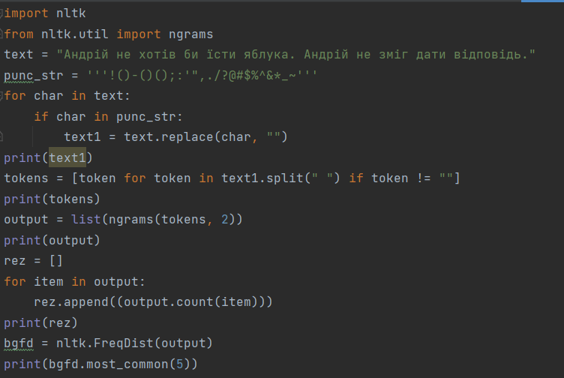

Slide 16
Заходи асоціації біграм – PMI
де wi – слово, f(·) – частота слова або біграми.
Оцінює незалежність спільної появи кількох слів. Значення величини залежить від розмірів корпуса. Завищує важливість рідкісних словосполучень.
Рішення: поріг за частотою. Виділяє термінологічні словосполучення.

Slide 17
Заходи асоціації біграм – T-Score
де N - загальна кількість біграм.
Є модифікованим ранжуванням за частотою. Не перебільшує значущість рідкісних колокацій (⇒ немає необхідності в порозі). Виділяє загальномовні стійкі поєднання. По-суті – статистичний тест Стьюдента, перевіряється гіпотеза незалежної народження двох слів.

Slide 18
Приклад використання.
Всі ці заходи реалізовані в nltk.collocations:
bigram_measures.pmi
bigram_measures.student_t
bigram_measures.chi_sq
bigram_measures.likelihood_ratio
Підготовка текстів:
Об'єднаємо всі тексти в один.
Наведемо все до нижнього регістру.
Лематизуємо.
Видалимо стоп-слова.

Slide 19
У перспективі планується вдосконалити виділення біграм, використовуючи часткову розмітку корпусу.
Здебільшого правильно виділені теми формуються саме з іменників та іменних груп (Wang, McCallum, Wei 2007), тому надалі планується формувати біграми в корпусі текстів переважно відповідно з моделями іменник + іменник у родовому відмінку, іменник + прикметник;
також не виключено додавання іменник + дієслово, оскільки часто такі словосполучення також характерні для спеціальних текстів. Поруч із, ставиться завдання повного виключення формування таких помилкових поєднань, як, наприклад, іменник + прислівник або прикметник + дієслово.
Також планується приведення біграм з лематизованої форми до узгоджених словосполучень шляхом їх повторного пошуку в корпусі текстів та заміни на вихідні форми.

